Slide 1

T
CUAI Advanced Multimodal팀
2024.03.19
발표자 : 오규안

Slide 2
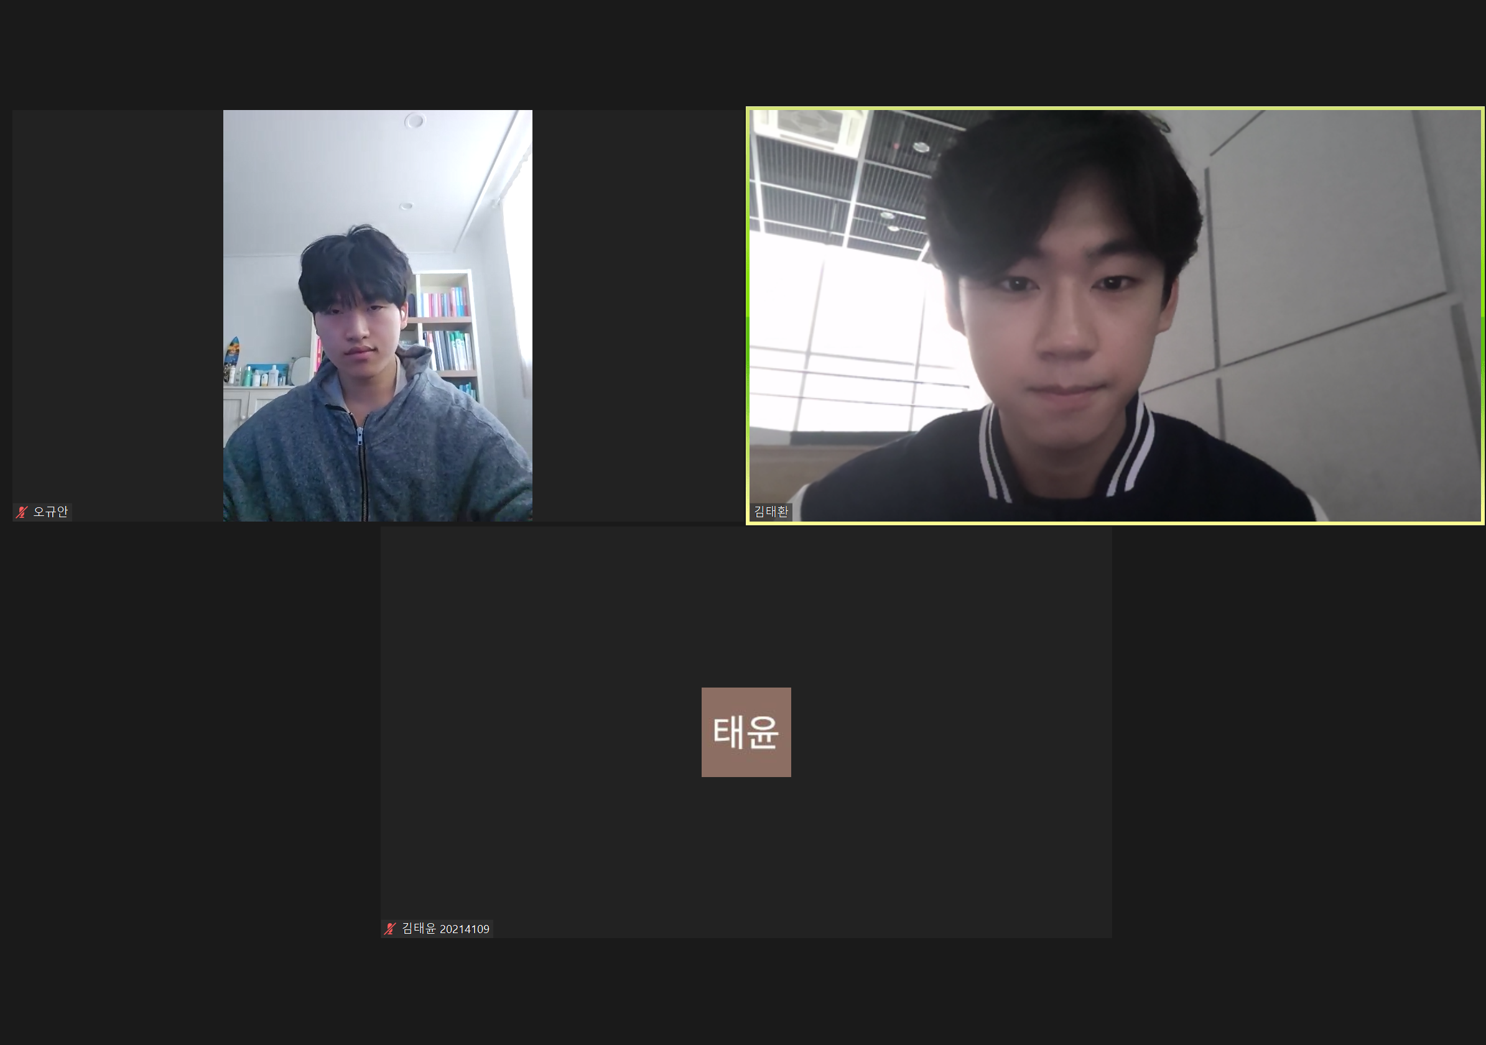
스터디원 소개 및 만남 인증
스터디원 1 : 오규안 (AI)
스터디원 2 : 김태환 (AI)
스터디원 3 : 김태윤 (소프트웨어)

Slide 3
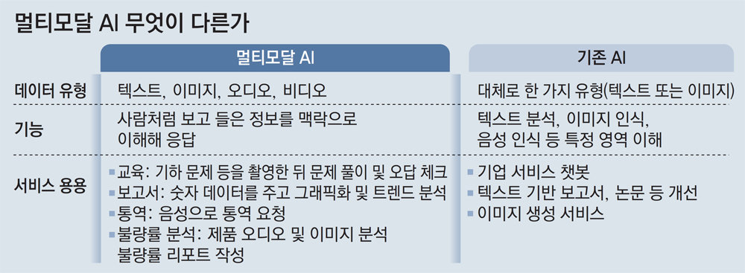
Multimodal의 특성

Slide 4
주제 선정
스터디원 선호 분야
태윤님: Image-Signal based Austim Diagnosis AI
규안님: Text-Image based Multimodal AI
태환님: Text-Mask guided Diffusion based Image Editing

Slide 5
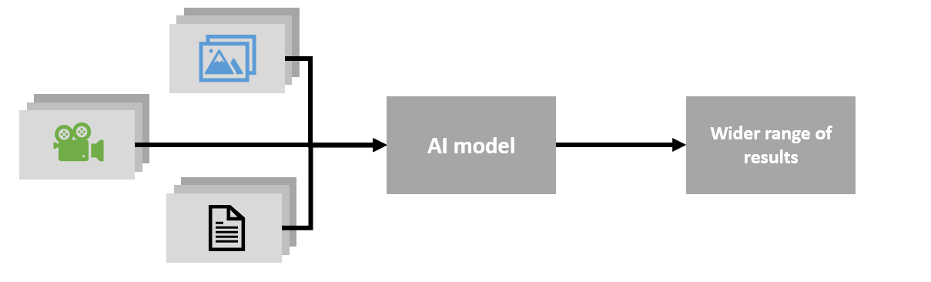
주제 선정
"Text-Image based Multimodal AI"

Slide 6
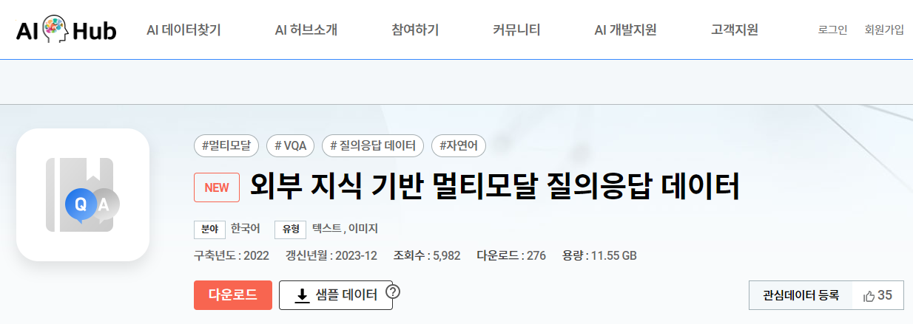
데이터셋 선정

Slide 7
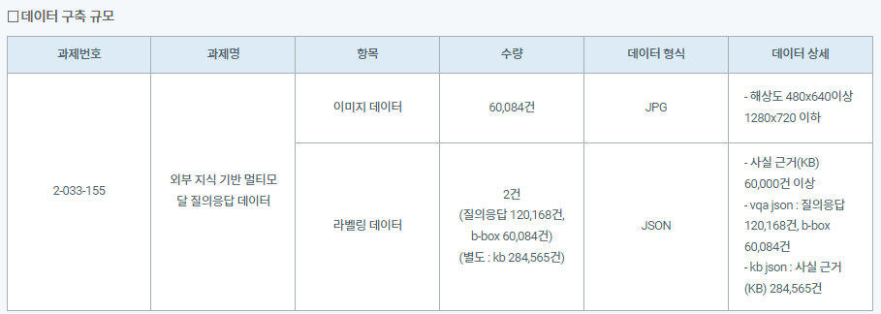
데이터셋 구성

Slide 8
향후 계획
서버 할당 전: 논문 주제 구체화
학술 대회 선정
서버 할당 후: 본격적인 개발 & 실험 시작

Slide 9
감사합니다

